Slide 1
Математические кривые
Работу выполнила обучающаяся 7 класса МОУ Ильгощинская ООШ имени В.М.Фомина Шарипова Мадина
Руководитель проекта Чагина Т.А., учитель математики
С. Ильгощи 2020 год

Slide 2
Цели и задачи
Цели: показать, что математические кривые используются повсюду.
Задачи: изучить материал о замечательных математических кривых,
Создать презентацию.

Slide 3
Введение
Я задумалась, можно ли математические кривые применять в повседневной жизни и сделать их своими руками.

Slide 4
Математическое вышивание
В 19 веке в женских школах был введен предмет «Математическое вышивание». На занятиях изучался способ построения кривых, который назывался методом математического вышивания. Он замечателен тем, что его можно выполнять цветными нитками на куске тонкого картона.

Slide 5
Нефроида
На круге из картона проведите окружность меньшего радиуса и выберите на ней точку А. Начав с точки А, разделите окружность на дуги по 10°каждая, и перенумеруйте точки деления числами 1, 2, 3, …(номер 1 соответствует точке А). С помощью иголки с ниткой соедините точки 1 и 3, 2 и 6, 3 и 9, … ( т. е. через точки с номерами n и 3n), прокалывая их иглой. В результате получится кривая – нефроида.

Slide 6
Замечание
Чтобы работа получилась красивой и аккуратной, необходимо:
Нумерацию выполнить с обратной стороны картона;
Для цифр каждой нумерации выбирать другой цвет;
Работу выполнять цветными нитками.

Slide 7
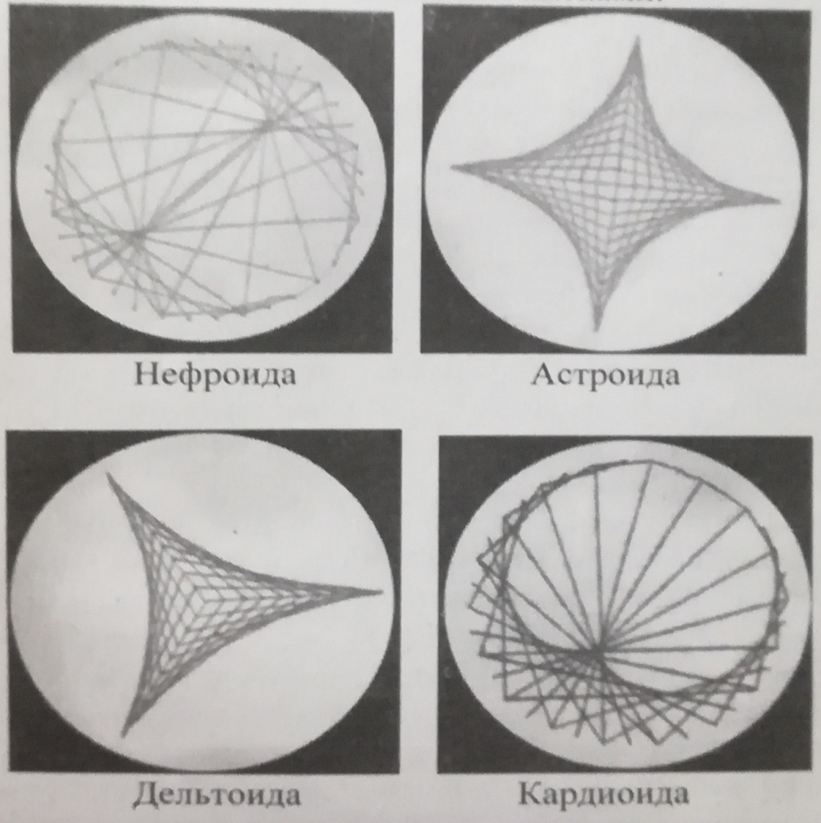
Вышитые кривые

Slide 8
Математический цветник
Изучением кривых занимались многие астрономы, механики, математики. Из большого многообразия кривых можно выделить целое семейство линий, которые похожи на формы цветов, листьев клена, щавеля, ивы и т.д.- это циклоидальные кривые. Они имеют исключительное значение для техники. Профили зубьев шестеренки и иных деталей машин имеют вид именно этих кривых.

Slide 9
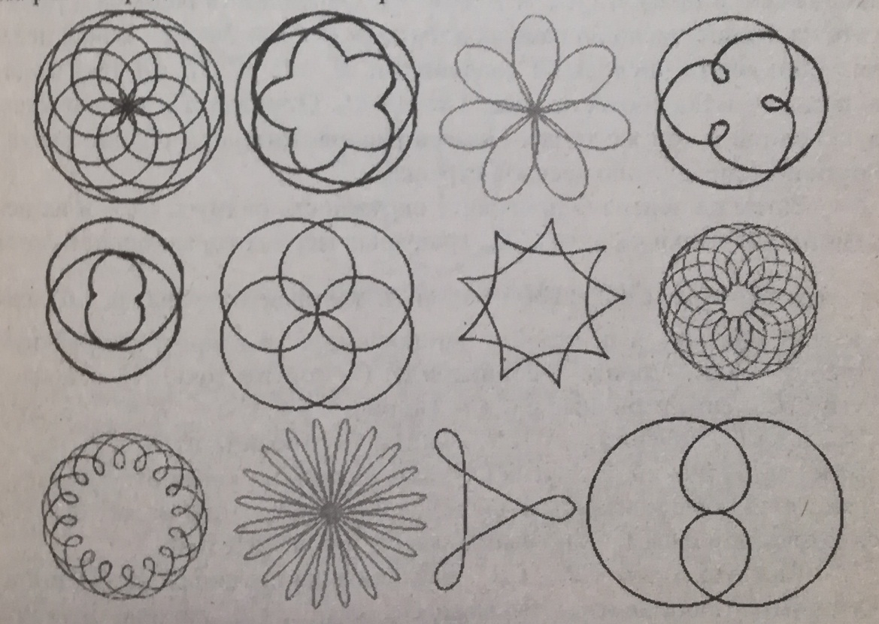
Циклоидальные кривые

Slide 10
Синусоида
Возьмите два альбомных листа. Один из них сверните в трубочку. Разрежьте эту трубочку наклонно. Разверните одну из ее частей и приложите ее на другой альбомный лист. Проведите карандашом вдоль линии разреза. В результате у вас на листе получится кривая, которая называется синусоидой.

Slide 11
Улитка Паскаля
Начертите окружность и разделите ее на 12 равных частей. Пронумеруйте точки деления так же, как на циферблате часов. Из концов радиусов 1,2,3,… проведите отрезки равной длины, параллельные соответственно радиусам 2, 4,6,…, и соедините свободные концы отрезков плавной кривой. Полученная линия называется улиткой Паскаля. Паскаль – отец французского математика Блеза Паскаля.

Slide 12
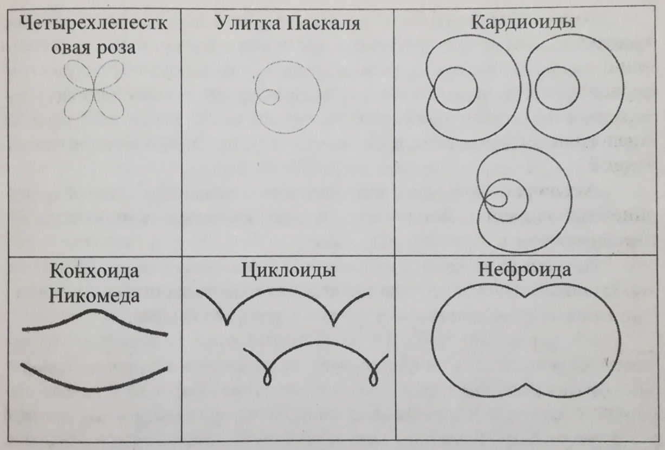
Замечательные кривые

Slide 13
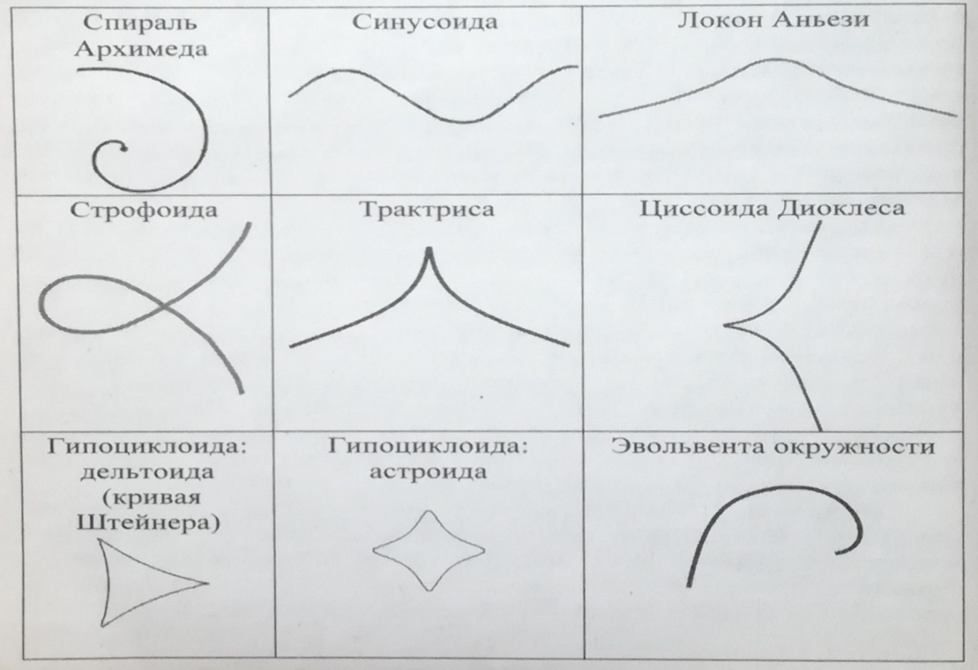
Математические кривые

Slide 14
Заключение
Мне понравилось работать над проектом. Я узнала много интересного о математических кривых, их можно сделать своими руками. Я могу сказать, что математика – наука прекрасного.

Slide 15
Литература
Занимательная математика на уроках и внеклассных мероприятиях. 5-8 классы авт.-сост. Ю.В. Щербакова, И.Ю. Гераськина. М.: Издательство «Глобус», 2010.
Фото

Slide 16
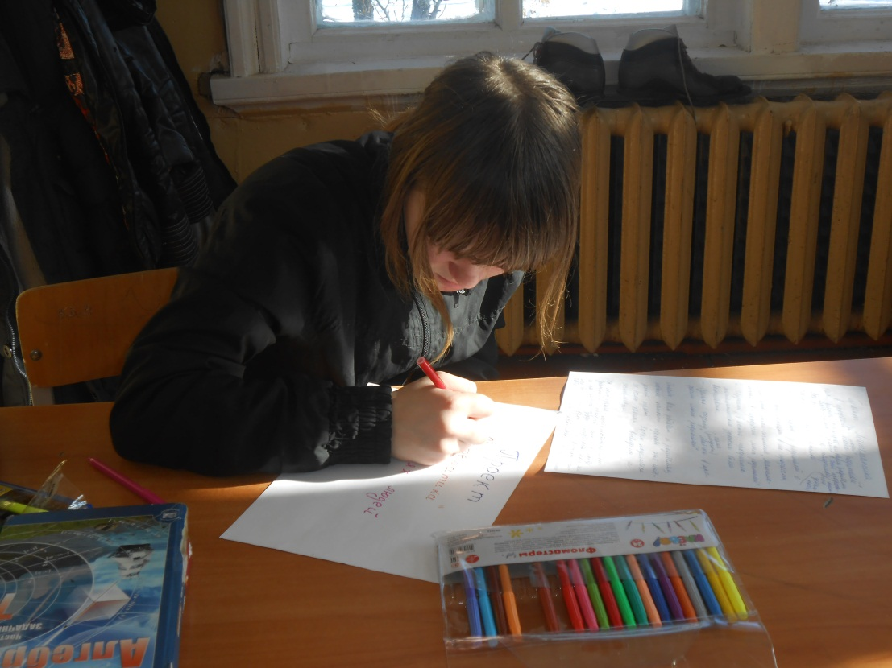
Работа над проектом

